Slide 3
পরিচিতি
মোঃশাহাদাত হোসেন ভূঁইয়া
প্রভাষক-অর্থনীতি
মোবাইল: ০১৫৫৪-৩৩০০৯৮
Email: shahadat3971@gmail.com
চান্দিনা মহিলা ডিগ্রি কলেজ
চান্দিনা , কুমিল্লা
শ্রেণি: একাদশ-দ্বাদশ
বিষয়: অর্থনীতি ২য় পত্র
অধ্যায়: ৬ষ্ঠ
সময়: ৪৫ মি:।
লেকচার -০১

Slide 4
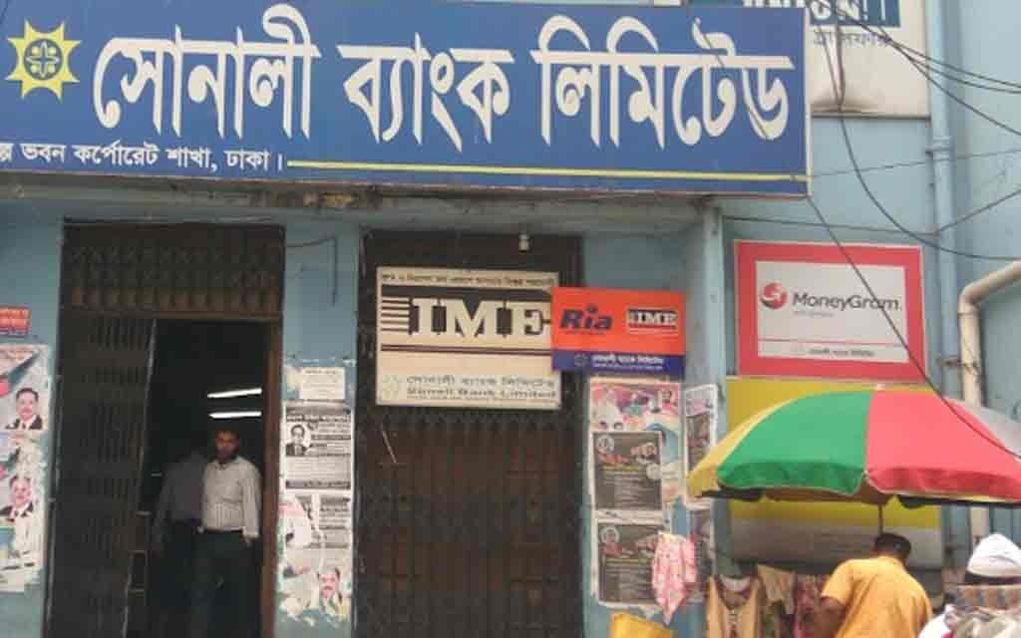
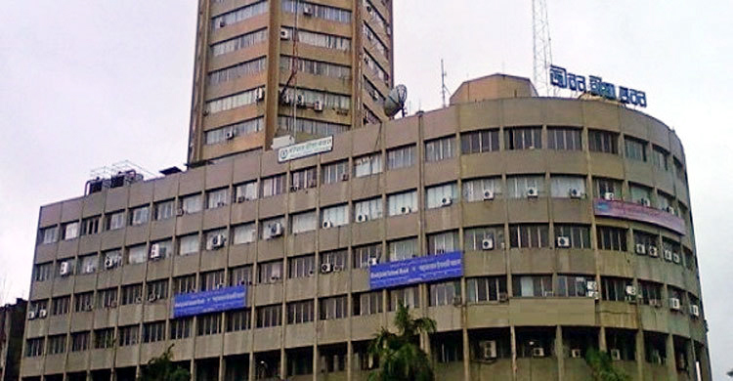
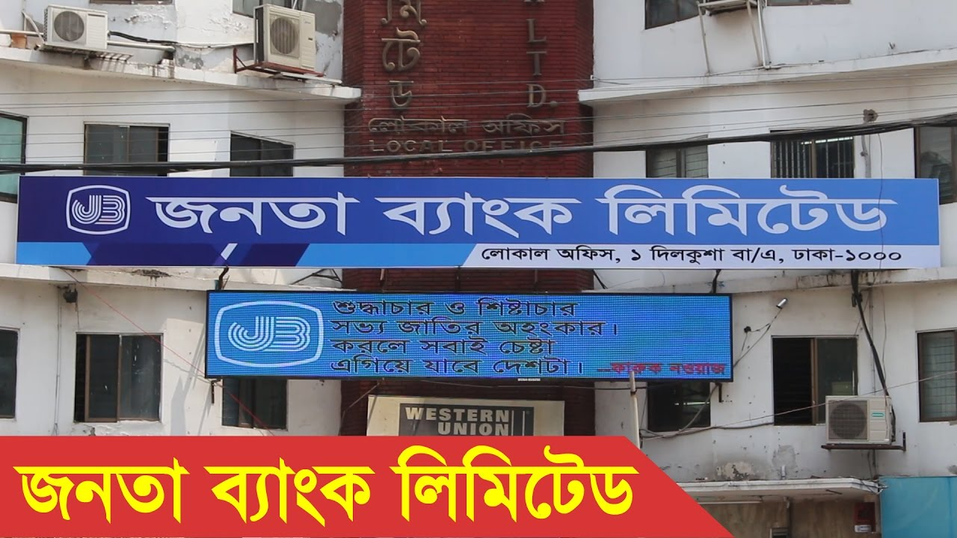
এই ছবিগুলো কিসের

Slide 5
শিখন ফল
এ পাঠ শেষে শিক্ষার্থীরা-
১। অর্থায়নের ধারণা ব্যাখ্যা করতে পারবে।
২। অর্থায়নের উৎসসমূহ বর্ণনা করতে পারবে।

Slide 6
অর্থায়নের ধারণাঃ
অর্থায়নের ইংরেজি Finance শব্দটি ল্যাটিন শব্দ Finics থেকে উদ্ভব হয়েছে । যার অর্থ হলো সংগ্রহ করা বা সংস্থাপন করা । এ দৃষ্টিকোন থেকে অর্থের সংস্থাপন করাকে অর্থায়ন বলে ।
অর্থাৎ কোন দেশের মূলধন গঠন, উন্নয়ন, শিল্পায়ন ও বিনিয়োগের জন্য যে অর্থের প্রয়োজন হয় তা যে পদ্ধতির মাধ্যমে সংগ্রহ করা হয় তাকেই অর্থায়ন বলে ।

Slide 7
অর্থায়নের শ্রেণি বিভাগঃ
প্রয়োগগত দিক বিবেচনায় অর্থায়নে নিম্নোক্তভাবে ভাগ করা যায়ঃ
অর্থায়নের শ্রেণি বিভাগ
বেসরকারি অর্থায়ন
ব্যক্তিগত অর্থায়ন
ব্যবসায় অর্থায়ন
সরকারি অর্থায়ন
অভ্যন্তরীণ অর্থায়ন
বাহ্যিক অর্থায়ন
অব্যবসায় অর্থায়ন
ব্যক্তিগত
সরকারি
স্বায়ত্তশাসিত

Slide 8
সময়ের প্রেক্ষিতে অর্থায়নের শ্রেণি বিভাগঃ
সময়ের প্রেক্ষিতে অর্থায়নকে ৩ ভাগে ভাগ করা হয়েছে ।
সময়ের প্রেক্ষিতে অর্থায়ন
স্বল্পমেয়াদি অর্থায়ন
মধ্যমেয়াদি অর্থায়ন
দীর্ঘমেয়াদি অর্থায়ন

Slide 9
স্বল্পমেয়াদি অর্থায়নের উৎসঃ
স্বল্পমেয়াদি অর্থায়ন
প্রাতিষ্ঠানিক অর্থায়ন
অপ্রাতিষ্ঠানিক অর্থায়ন

Slide 10
প্রাতিষ্ঠানিক উৎসসমূহঃ
প্রাতিষ্ঠানিক অর্থায়ন
বাণিজ্যিক ব্যাংক
ক্ষুদ্র ঋণদান সংস্থা
কৃষি ব্যাংক
জনগণের জমা
NGO

Slide 11
স্বল্পমেয়াদি অর্থায়নের উৎসঃ
অপ্রাতিষ্ঠানিক
বাহ্যিক
অভ্যন্তরীণ

Slide 12
বাহ্যিক
আত্মীয়স্বজন
মহাজন
মালিক

Slide 13
অভ্যন্তরীণ
প্রদেয় হিসাব
বকেয়া হিসাব
ব্যবসায় ঋণ
বাণিজ্যিক পত্র
বাট্রাকরণ
সংরক্ষিত আয়

Slide 14
মধ্যমমেয়াদি অর্থায়নের উৎসঃ
মধ্যমমেয়াদি অর্থায়ন
প্রাতিষ্ঠানি্ক
অপ্রাতিষ্ঠানিক

Slide 15
প্রাতিষ্ঠানিক
বাণিজ্যিক ব্যাংক
শিল্প ব্যাংক
বিমা কোম্পানি
লিজিং কোম্পানি
বিদেশি দাতা সংস্থা
কৃষি ব্যাংক
রাজশাহী ব্যাংক
গ্রামীণ ব্যাংক
ইসলামী ব্যাংক

Slide 16
অপ্রাতিষ্ঠানিক
মালিক
মহাজন
পেনশন ও প্রভিডেন্ট ফান্ড
সংরক্ষিত আয়

Slide 17
দীর্ঘমেয়াদি অর্থায়নের উৎসঃ
দীর্ঘমেয়াদি অর্থায়ন
অভ্যন্তরীণ উৎস
বাহ্যিক উৎস

Slide 18
অভ্যন্তরীণ উৎসসমূহঃ
অভ্যন্তরীণ উৎস
অবন্টিত মুনাফা
অবচয় তহবিল
কু-ঋণ সঞ্চিতি

Slide 19
বাহ্যিক উৎসসমূহঃ
বাহ্যিক উৎস
মুলধন বাজারের হাতিয়ার
প্রাতিষ্ঠানিক ঋণ
ইজারা তহবিল
সাধারণ শেয়ার
অগ্রাধিকার শেয়ার
বন্ড বা ঋণপত্র

Slide 20
বাড়ির কাজ
১। বাংলাদেশের অর্থনৈতিক উন্নয়নে অর্থায়নের গুরুত্ব লিখ ।

Slide 21
ধন্যবাদ

